Slide 1
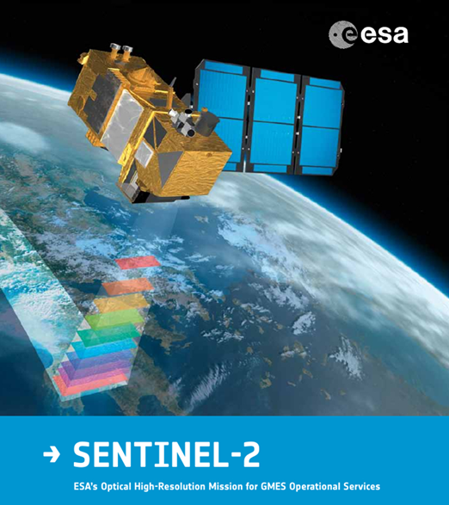
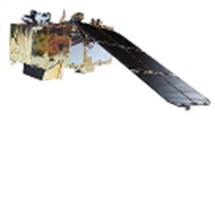
PROYECTO
SATELITES SOCIALES
IMÁGENES SOBRE LOS INCENDIOS EN COLOMBIA 2024
OBJETIVO: Análisis de incendios y nivel de quemadura con el sentinel-2 del programa Copernicus de la Unión Europea
Iniciar presentación

